Slide 1
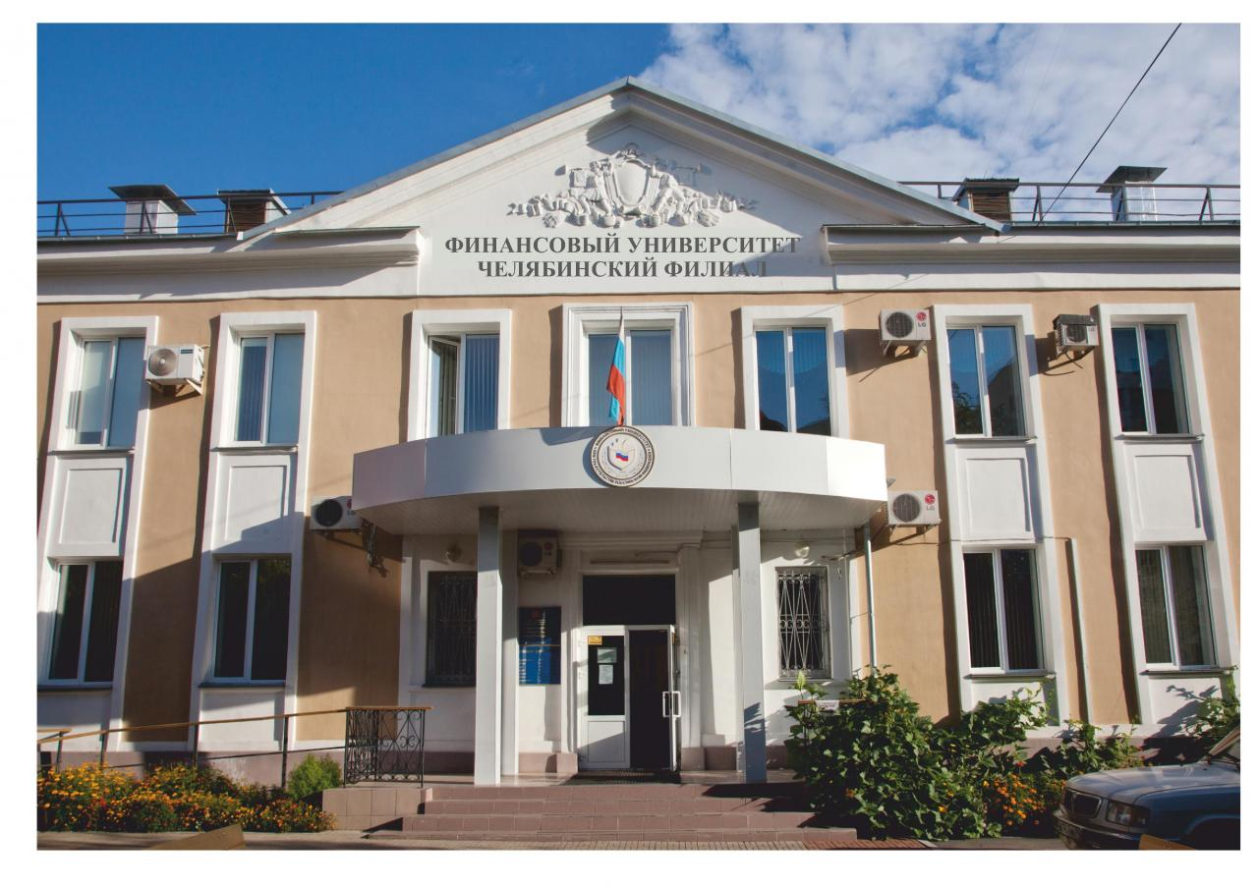
Проект «Высшая школа для людей почтенного возраста»
в рамках реализации федерального проекта «Старшее поколение» ВПП «Единая Россия»

Slide 2
Что сделано:
1. По поручению Координационного совета от 15.05.2017 г: - проведено 6 просветительских мероприятий по финансовой грамотности (обучение прошли более 120 граждан пожилого возраста);
- переработана заявка на реализацию проекта «Высшая школа для людей почтенного возраста» в части организации дистанционного обучения и корректировки стоимости.

Slide 3
Что сделано:
2. По приглашению Министерства социальных отношений Челябинской области:
- приняли участие в выставке «Золотой возраст 50+». Лектории и мастер –классы посетили более 100 пенсионеров. Индивидуальную консультацию получили 20 граждан пожилого возраста.

Slide 4
Что сделано :
3. В рамках проведения Всероссийского фестиваля науки «Наука 0+»
будут проведены занятия по финансовой грамотности на базе отделений дневного пребывания комплексных центров социального обслуживания населения в Калининском, Тракторозаводском, Ленинском и Советском районах г. Челябинска. Планируется обучить более 120 чел.

Slide 5
Что планируется для реализации проекта
«Высшая школа для людей почтенного возраста»:
Участие в конкурсе социально-значимых проектов для НКО;
2.Разработка организационных и учебно-методических материалов для работы «Высшей школы для людей почтенного возраста»
3.Подготовка преподавателей-тьюторов (дистанционно)
4. Проведение не менее 40 мастер-классов по финансовой грамотности (очно)

Slide 6
Количественные результаты проекта:
– в ходе реализации проекта (в течение года) ожидается обучение:
Очно - 30 человек х 40 комплексных центров = 1200 человек
Очно-заочно - 30 человек х 8 заездов х 40 комплексных центров = 9600 человек
– после реализации проекта (в среднем за год) ожидается обучение:
Очно - заочно 30 человек х 10 заездов х 40 комплексных центров =12000 человек

Slide 7
Качественные
результаты проекта:
–Создание организационного и управленческого механизма системного обучения людей старшего возраста на территории Челябинской области;
- Повышение уровня бытовых знаний и совершенствование базовых навыков, соответствующих современному уровню жизни;
Подготовка кадрового состава для школ на базе комплексных центров социального обслуживания

Slide 8
